Slide 1
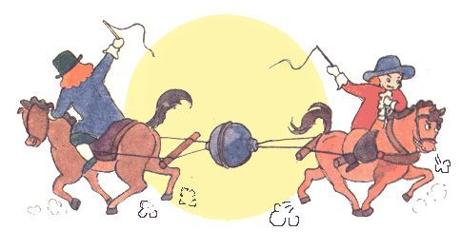
第九章 压强
第3节 大气压强

Slide 2
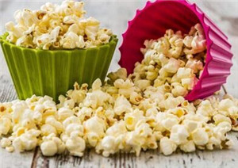
你喜欢吃爆米花吗？
知道它是怎样做出来的吗？
将玉米放在爆花锅中,然后放糖
和奶油或黄油,开火加热,合上锅盖,
不断搅拌,使得玉米处在高温高压的状态下,当温度升高到一定程度时,玉米粒便会逐渐变软,玉米粒内的大部分水分变成水蒸气,使得已变软的玉米粒膨胀。但此时玉米粒不会在锅内爆开,只有当锅盖被打开后,玉米粒才会瞬时爆开,变成香甜可口的玉米花。那么,为什么玉米粒只有在锅盖打开后才会爆开,是什么使它爆开的呢?

Slide 3
2. 知道抽水机、高压锅的工作原理，认识生活中利用大气压强的现象。
1. 通过观察和实验探究，知道大气压强的存在；知道测量大气压强的方法，知道大气压强的单位和标准大气压。

Slide 4
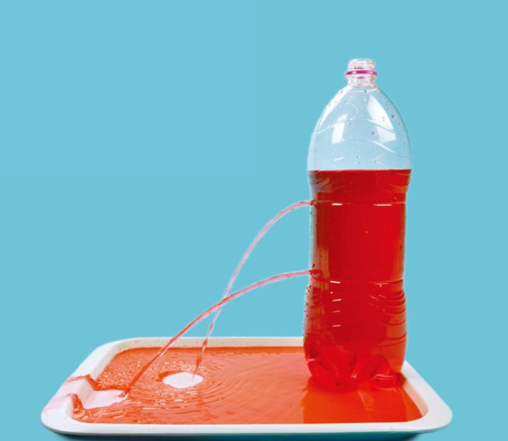
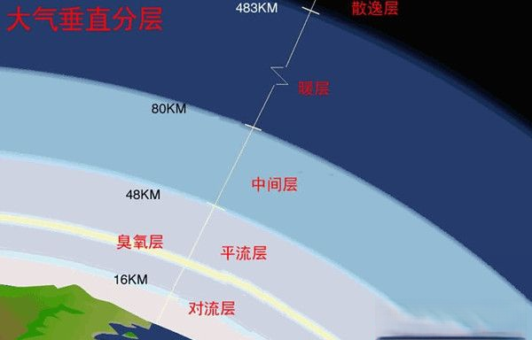
液体内部朝各个方向都有压强，这是由于液体受重力且具有流动性。
大气也受到重力的作用，也具有流动性，那大气有没有向各个方向的压强呢？有什么现象可以证明大气压强的存在呢？

Slide 5
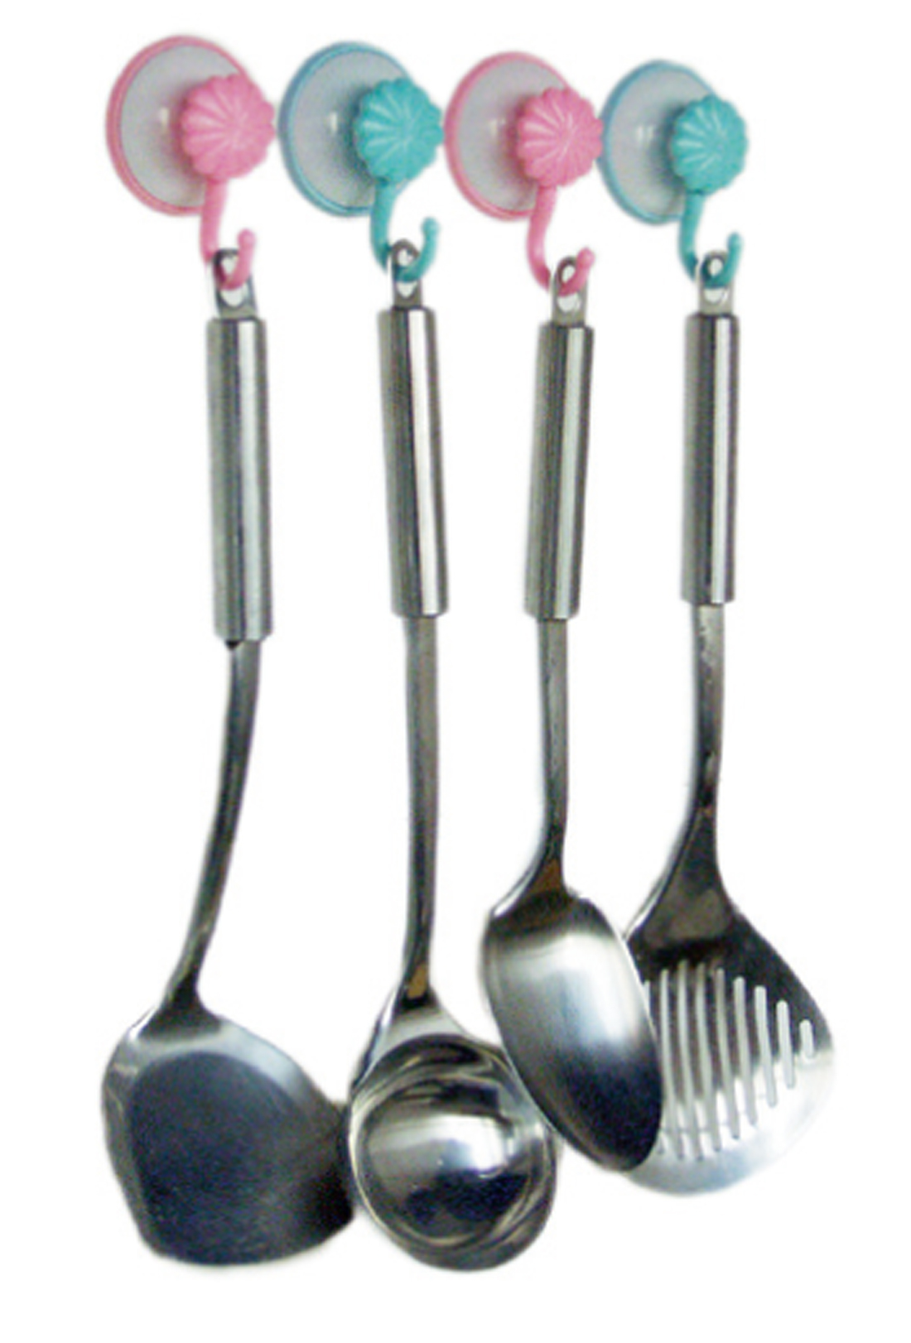
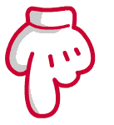
知识点 1
大气压强的存在
实验一
吸盘实验
如果把塑料吸盘戳个小孔，空气通过小孔进入吸盘和光滑的墙壁之间，内外压强相等，吸盘就不能贴在光滑的墙面上。

Slide 6
实验二
覆杯实验
若在杯底戳个小孔，纸片还能够将水托住吗？
现象：硬塑料片没有掉下。

Slide 7
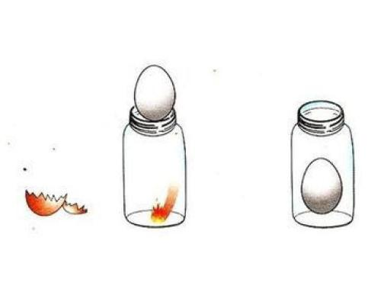
实验三
瓶子吞蛋
结论：大气向各个方向都有压强。

Slide 8

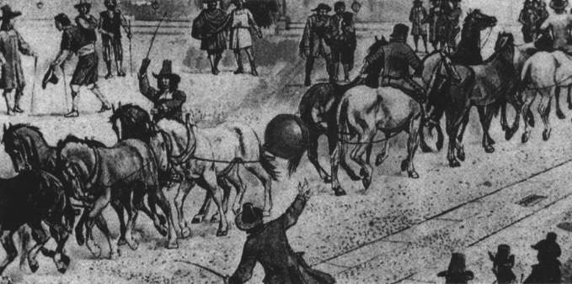
马德堡半球实验
1654年，马德堡市市长奥托•格里克公开表演了一个著名的实验。他将两个直径为30多厘米的空心铜球紧贴在一起，用抽气机抽出球内的空气，然后让马向相反的方向拉两个半球。直到两边的马各增加到8匹时，才把半球拉开，这就是历史上著名的马德堡半球实验。
模拟马德堡半球实验

Slide 9

（1）大气存在压强：
大气对浸在里面的一切物体均具有压强。
这种由空气施加的压强叫做大气压强，简称大气压。
（2）大气压强产生原因：
由于空气受到重力且具有流动性。
（3）大气压的方向：
大气与液体一样，向各个方向都有压强。

Slide 10
知识点 2
大气压强的测量

Slide 11
在内外液面相平处取一个水平液片，液片保持静止，根据二力平衡的原理可知：p₀=p_{水银}。
根据液体压强公式得：
p₀=p_{水银}=ρ_{水银}gh
p_{水银}
只决定于
p₀
h只决定于大气压强p₀，而与玻璃管
是否竖直、玻璃管的粗细、水银槽中水银的多少、玻璃管口在水银面下的位置等因素无关。

Slide 12
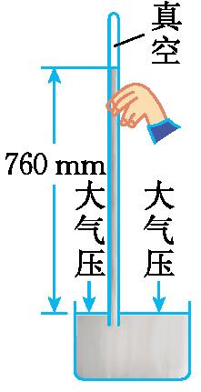
标准大气压
在海平面处做托里拆利实验时，测得管内外水银面的高度差为760mm。通常把这样大小的大气压叫做标准大气压p₀。
p₀=p_{水银}
=r_{水银} gh
=13.6×10³ kg/m³×9.8 N/kg×0.76 m
=1.013×10⁵ Pa
粗略计算标准大气压可取为1.0×10⁵ Pa。

Slide 13
一个大气压能支持多高的水呢？
由P₀=ρgh得
由P₀=ρ_{水}gh_{水}=ρ_{水银}gh_{水银}得
h=
或
=
=10m
=10.336m
10
在1标准大气压下，活塞式抽水机提升水的最大高度为_____m。

Slide 14
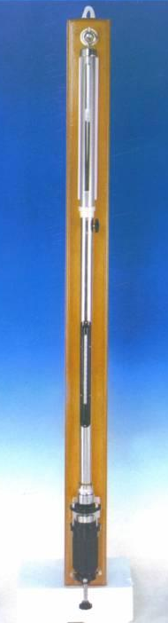
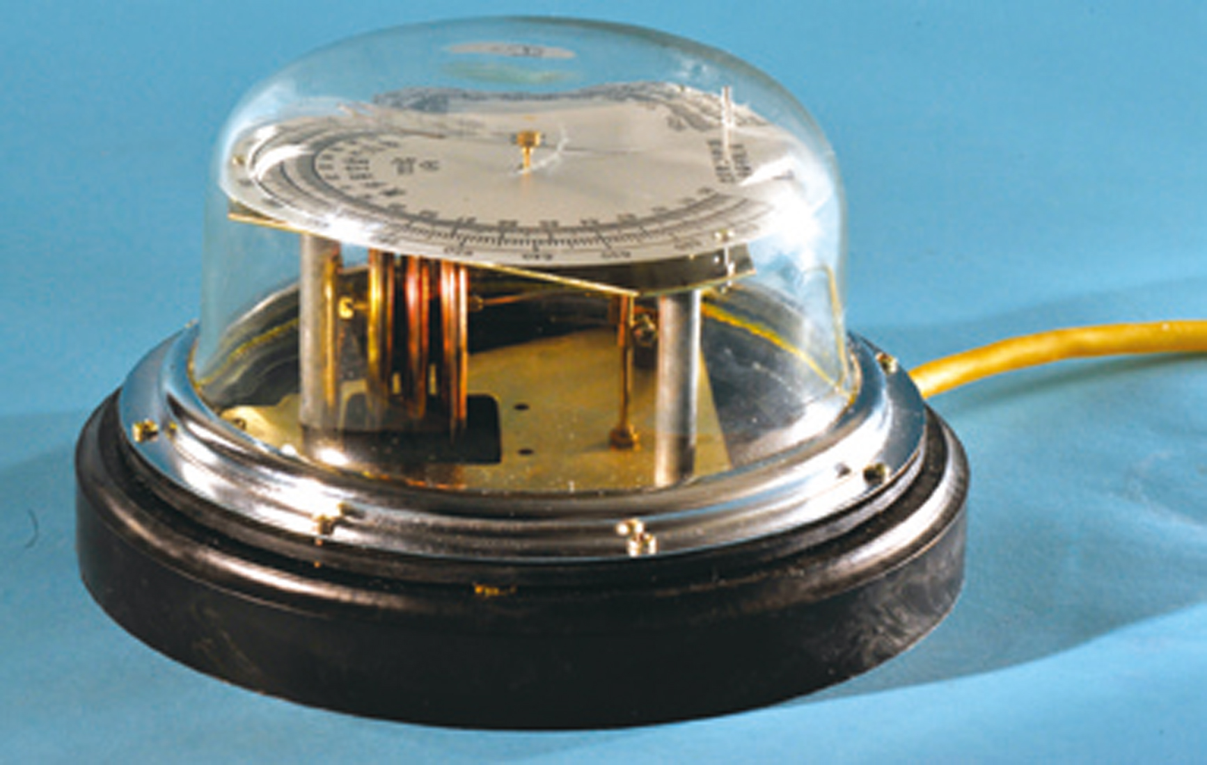
气压计：测定大气压的仪器
水银气压计
要竖直悬挂
金属盒气压计
（又称无液气压计）

Slide 15
自制气压计
p₀
因为液片静止，
所以p_{内}=p₀+p_{水}
即：P_{内}=p₀ + ρ_{水}gh_{水}
决定于
p_{水}
当外界大气压强p₀降低时，
h_{水}变大。
p_{内}
p_{内}
该气压计会受温度的影响，
当温度升高时，瓶内气压P_{内}变大，h_{水}变大。

Slide 16
大气压的变化
大气压由于大气受重力而产生，因此空气密度变小，大气压就会降低。
海拔越高，空气越稀薄
空气密度变小
大气压强减小
气温变高，空气体积膨胀
湿度越高，空气中含水量越高

Slide 17
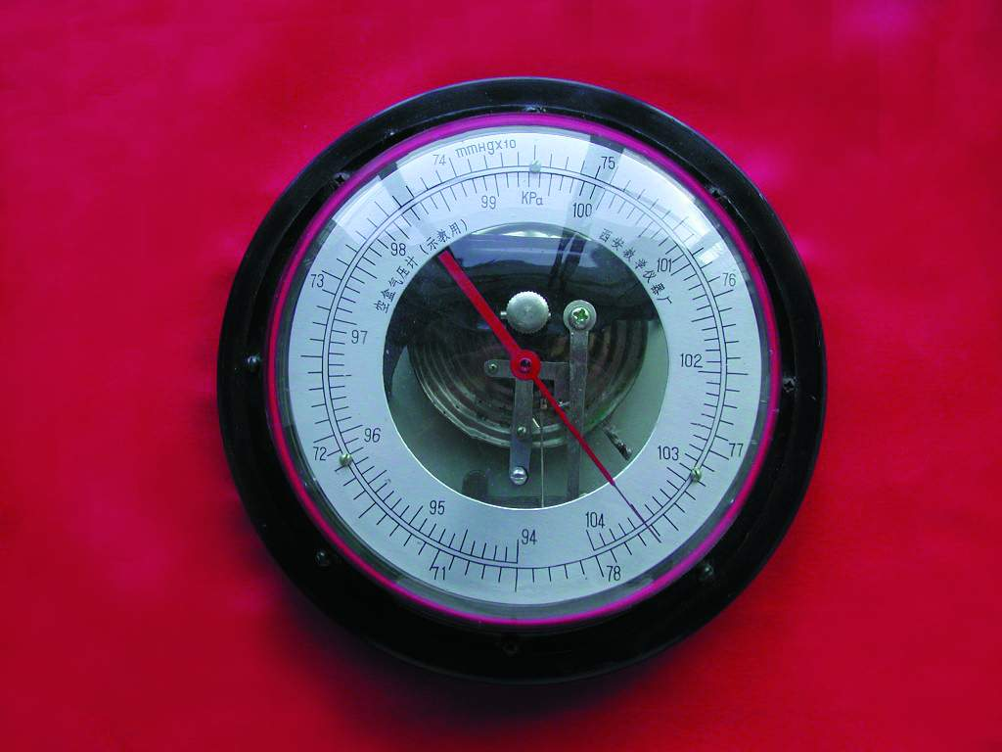
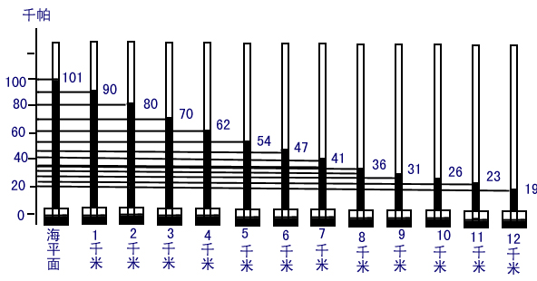
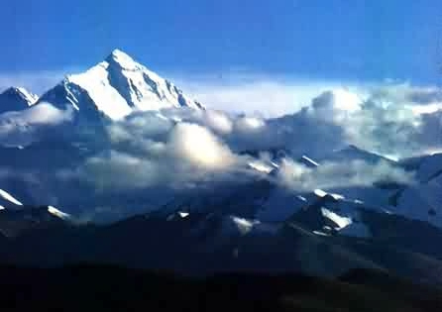
大气压强随高度的增加而减小，可测出不同高度的气压值，列成表，
只要测出某一高度的气压值，通过查表即可知道该位置的高度值。
气压计可改造为高度计
珠穆朗玛峰的高度接近海拔9km，则其峰顶的大气压约为多少？相当于海平面上大气压的百分之几？
31kPa，百分之三十

Slide 18
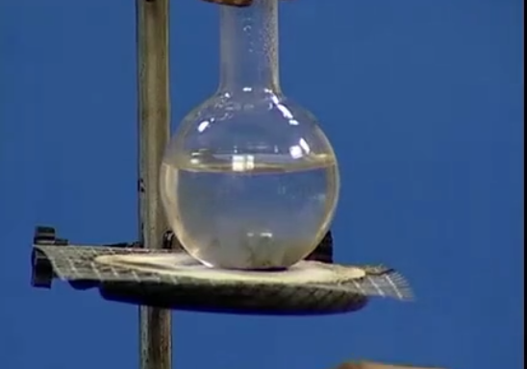
液体沸点与大气压的关系
一切液体的沸点都是气压增大时升高，气压减小时降低。
通常说的沸点，都是指在1标准大气压下。
说水的沸点是100摄氏度，必须强调是在1标准大气压下。

Slide 19
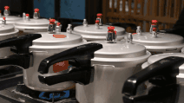
压力锅
家用高压锅使用温度大约为110～120℃。
逆向应用
制糖和制药工业中要利用低压沸腾。
高压锅把水相当紧密地封闭起来，水受热蒸发产生的水蒸气不能扩散到空气中，只能保留在高压锅内，就使高压锅内部的气压高于1个大气压，也使水要在高于100℃时才沸腾，这样高压锅内部就形成高温高压的环境，饭就容易很快做熟了，并且相当酥烂。
使用高压锅可以节能并能缩短烹饪时间。

Slide 20
连接中考
例1（2019•郴州）将少量热水倒入一空矿泉水瓶中（矿泉水瓶未变形），轻轻摇晃后将热水倒出，立即拧紧瓶盖，然后浇上冷水，可以看到矿泉水瓶变瘪。产生这一现象的主要原因是（ ）
A．在所浇冷水的压力作用下，矿泉水瓶被压瘪
B．矿泉水瓶热胀冷缩的结果
C．矿泉水瓶内热气将它吸进去了
D．在大气压的作用下，矿泉水瓶被压瘪
D

Slide 21
连接中考
例2（2018•怀化）下列事例中不是利用大气压工作的是
（ ）
A．用塑料管吸饮料
B．用抽水机抽水
C．用注射器将药液注入病人体内
D．钢笔吸墨水
C

Slide 22
连接中考
例3（锦州中考）关于托里拆利实验，下面说法中正确的是 （ ）
A．玻璃管内径越大，管内和管外水银面高度差越小
B．往水银槽内多倒些水银，管内和管外水银面高度差增大
C．玻璃管倾斜，管内和管外水银面高度差不变
D．玻璃管内水银柱上方进入一些空气，管内和管外水银面高度差
不变
C

Slide 23
连接中考
例4 （泰州中考）制糖工业中，一般用沸腾的方法去除糖汁中的水分。但在加热时，必须确保糖汁的温度低于100℃，否则会影响糖质。为此，你将建议采取以下哪种措施 （ ）
A．用“文火”给糖汁缓慢加热
B．用“猛火”快速加热，缩短加热时间
C．设法增大糖汁液面上的气压
D．设法减小糖汁液面上的气压
D
沸点不变
沸点升高
沸点降低

Slide 24
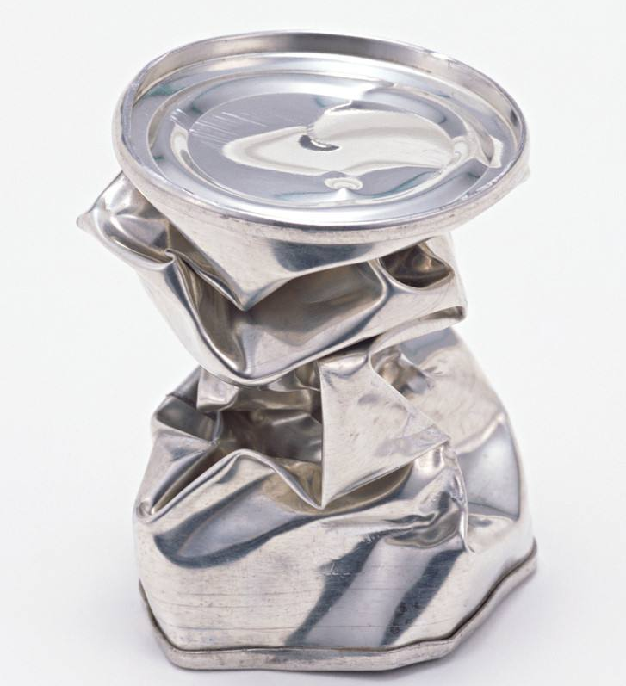
基础巩固题
1. 如图所示小关在课外探究活动中，将一个空易拉罐里的空气抽走后，易拉罐变扁了，压扁易拉罐的力是（ ）
A．大气压力
B．易拉罐的重力
C．易拉罐对地面的压力
D．地面对易拉罐的支持力
A

Slide 25
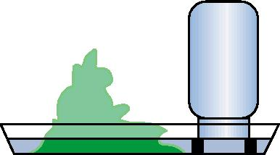
基础巩固题
2. 小明在假期中要外出旅游半个月，他担心家里盆景中的水会因蒸发而干掉，于是他用了一个塑料瓶装满水倒放在盆景中，瓶口刚刚被水浸没，如图所示。他这样做能使 ( )
A. 瓶口处水的压强逐渐减小
B. 盆景中的水位保持一定的高度
C. 瓶内上方空气的压强不变
D. 盆景中水位逐渐升高
B

Slide 26
基础巩固题
3. 如图。老师在做托里拆利实验时（当地气压为标准大气压），试管的顶端混入了部分空气，实验时测得管内水银柱的高度______（选填“大于”“等于”“小于”）760mm；如果将试管顶端开一个孔，管内水银柱最终会_____________________。
小于
下降至管内外液面相平

Slide 27
基础巩固题
4. 如果把笼罩着地球的大气层比作浩瀚的海洋，我们人类就生活在这“大气海洋”的底部，承受着大气对我们的压强——大气压。下列有关叙述中不正确的是 ( )
A. 马德堡半球实验有力地证明了大气压的存在
B. 1个标准大气压的数值约为1.013×10⁵ Pa
C. 大气压的大小与大气的密度有关，离地面越高的地方，大气压
也越大
D. 晴天一般比阴天气压高
C

Slide 28
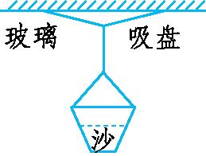
基础巩固题
5. 用如图所示的装置粗略测量大气压的值。
把吸盘用力压在玻璃上，排出吸盘内的空气，
吸盘压在玻璃上的面积为4×10⁻⁴ m²。轻轻向
挂在吸盘下的小桶内加沙子。吸盘刚好脱落时，
测出吸盘、小桶和沙子的总质量为3.2 kg。则大
气对吸盘的压力为_________N(g=10 N/kg)，大气压的测量值为________Pa。若吸盘内的空气不能完全排出，则大气压的测量值比实际值偏________。
32
8×10⁴
小

Slide 29
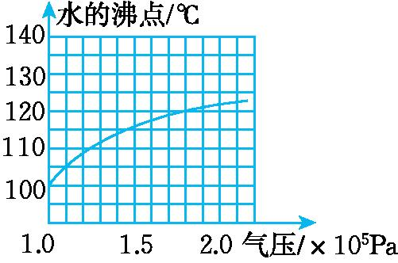
能力提升题
小明家的高压锅直径为24cm，排气孔内径为4mm。小明不慎丢失了锅的限压阀，当他到商店购买时售货员告诉他，生产这个锅的厂家提供的限压阀有两种，孔径相同，质量分别为100 g和60 g。
(1)请你根据说明书给出的数据，通过计算说明，小明应该买哪一种限压阀。(说明书标有：当大气压为
10⁵ Pa时，该锅最高温度为120 ℃。
已知：水的沸点与压强的关系如图
所示，g=10 N/kg)
(2)请你说明如果买另一种限压阀，使用
时会出现什么问题。

Slide 30
解：(1)由题图可知，当锅内温度为120℃
时，锅内气体压强p_{内}=1.8×10⁵ Pa。
限压阀受力平衡，限压阀
的质量为m，则有p_{外}S+mg=p_{内}S，可得
m=
≈0.1kg =100 g，所以，应该买质量为100 g的限压阀。
(2)如果买另一种质量为60 g的限压阀，使用时锅内的最高气压值偏小，锅内温度达不到120 ℃。
p₀S
如图所示,
mg
p_{内}S

Slide 31
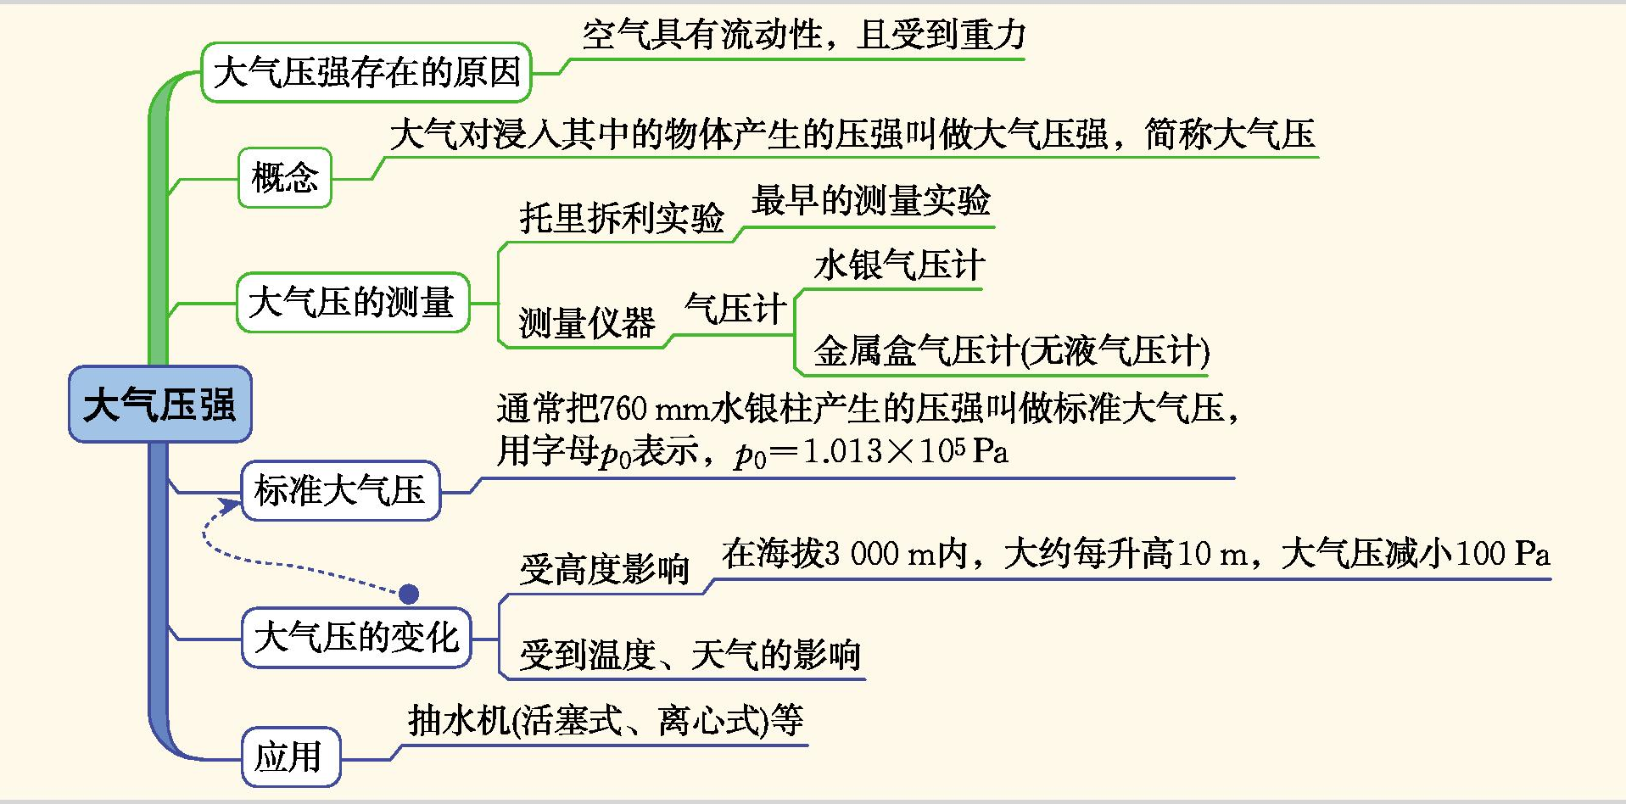

Slide 32
作业
内容
教材作业
完成课后“动手动脑学物理”练习
自主安排
配套练习册练习

